Slide 1
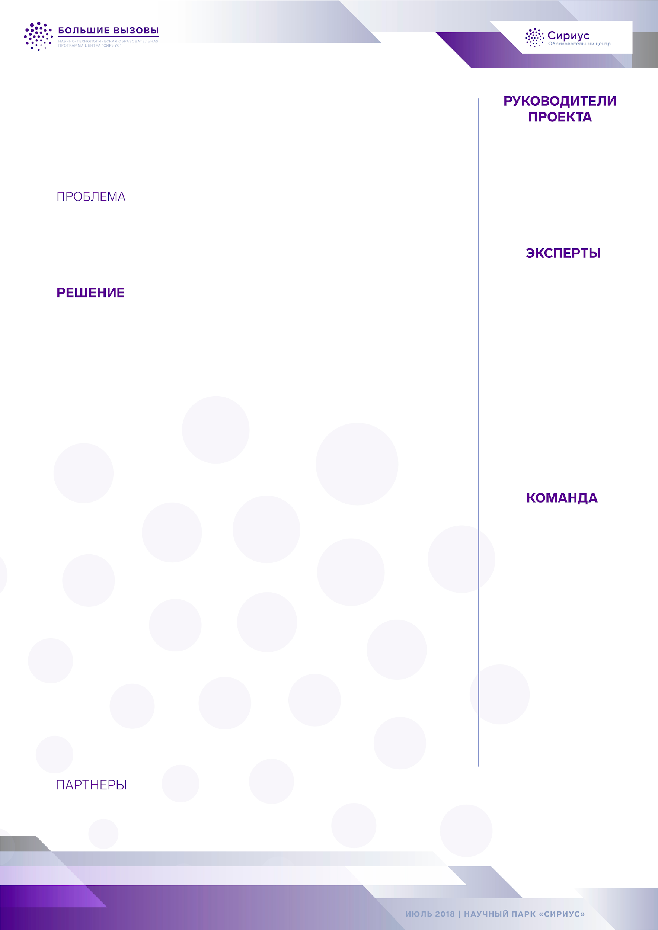

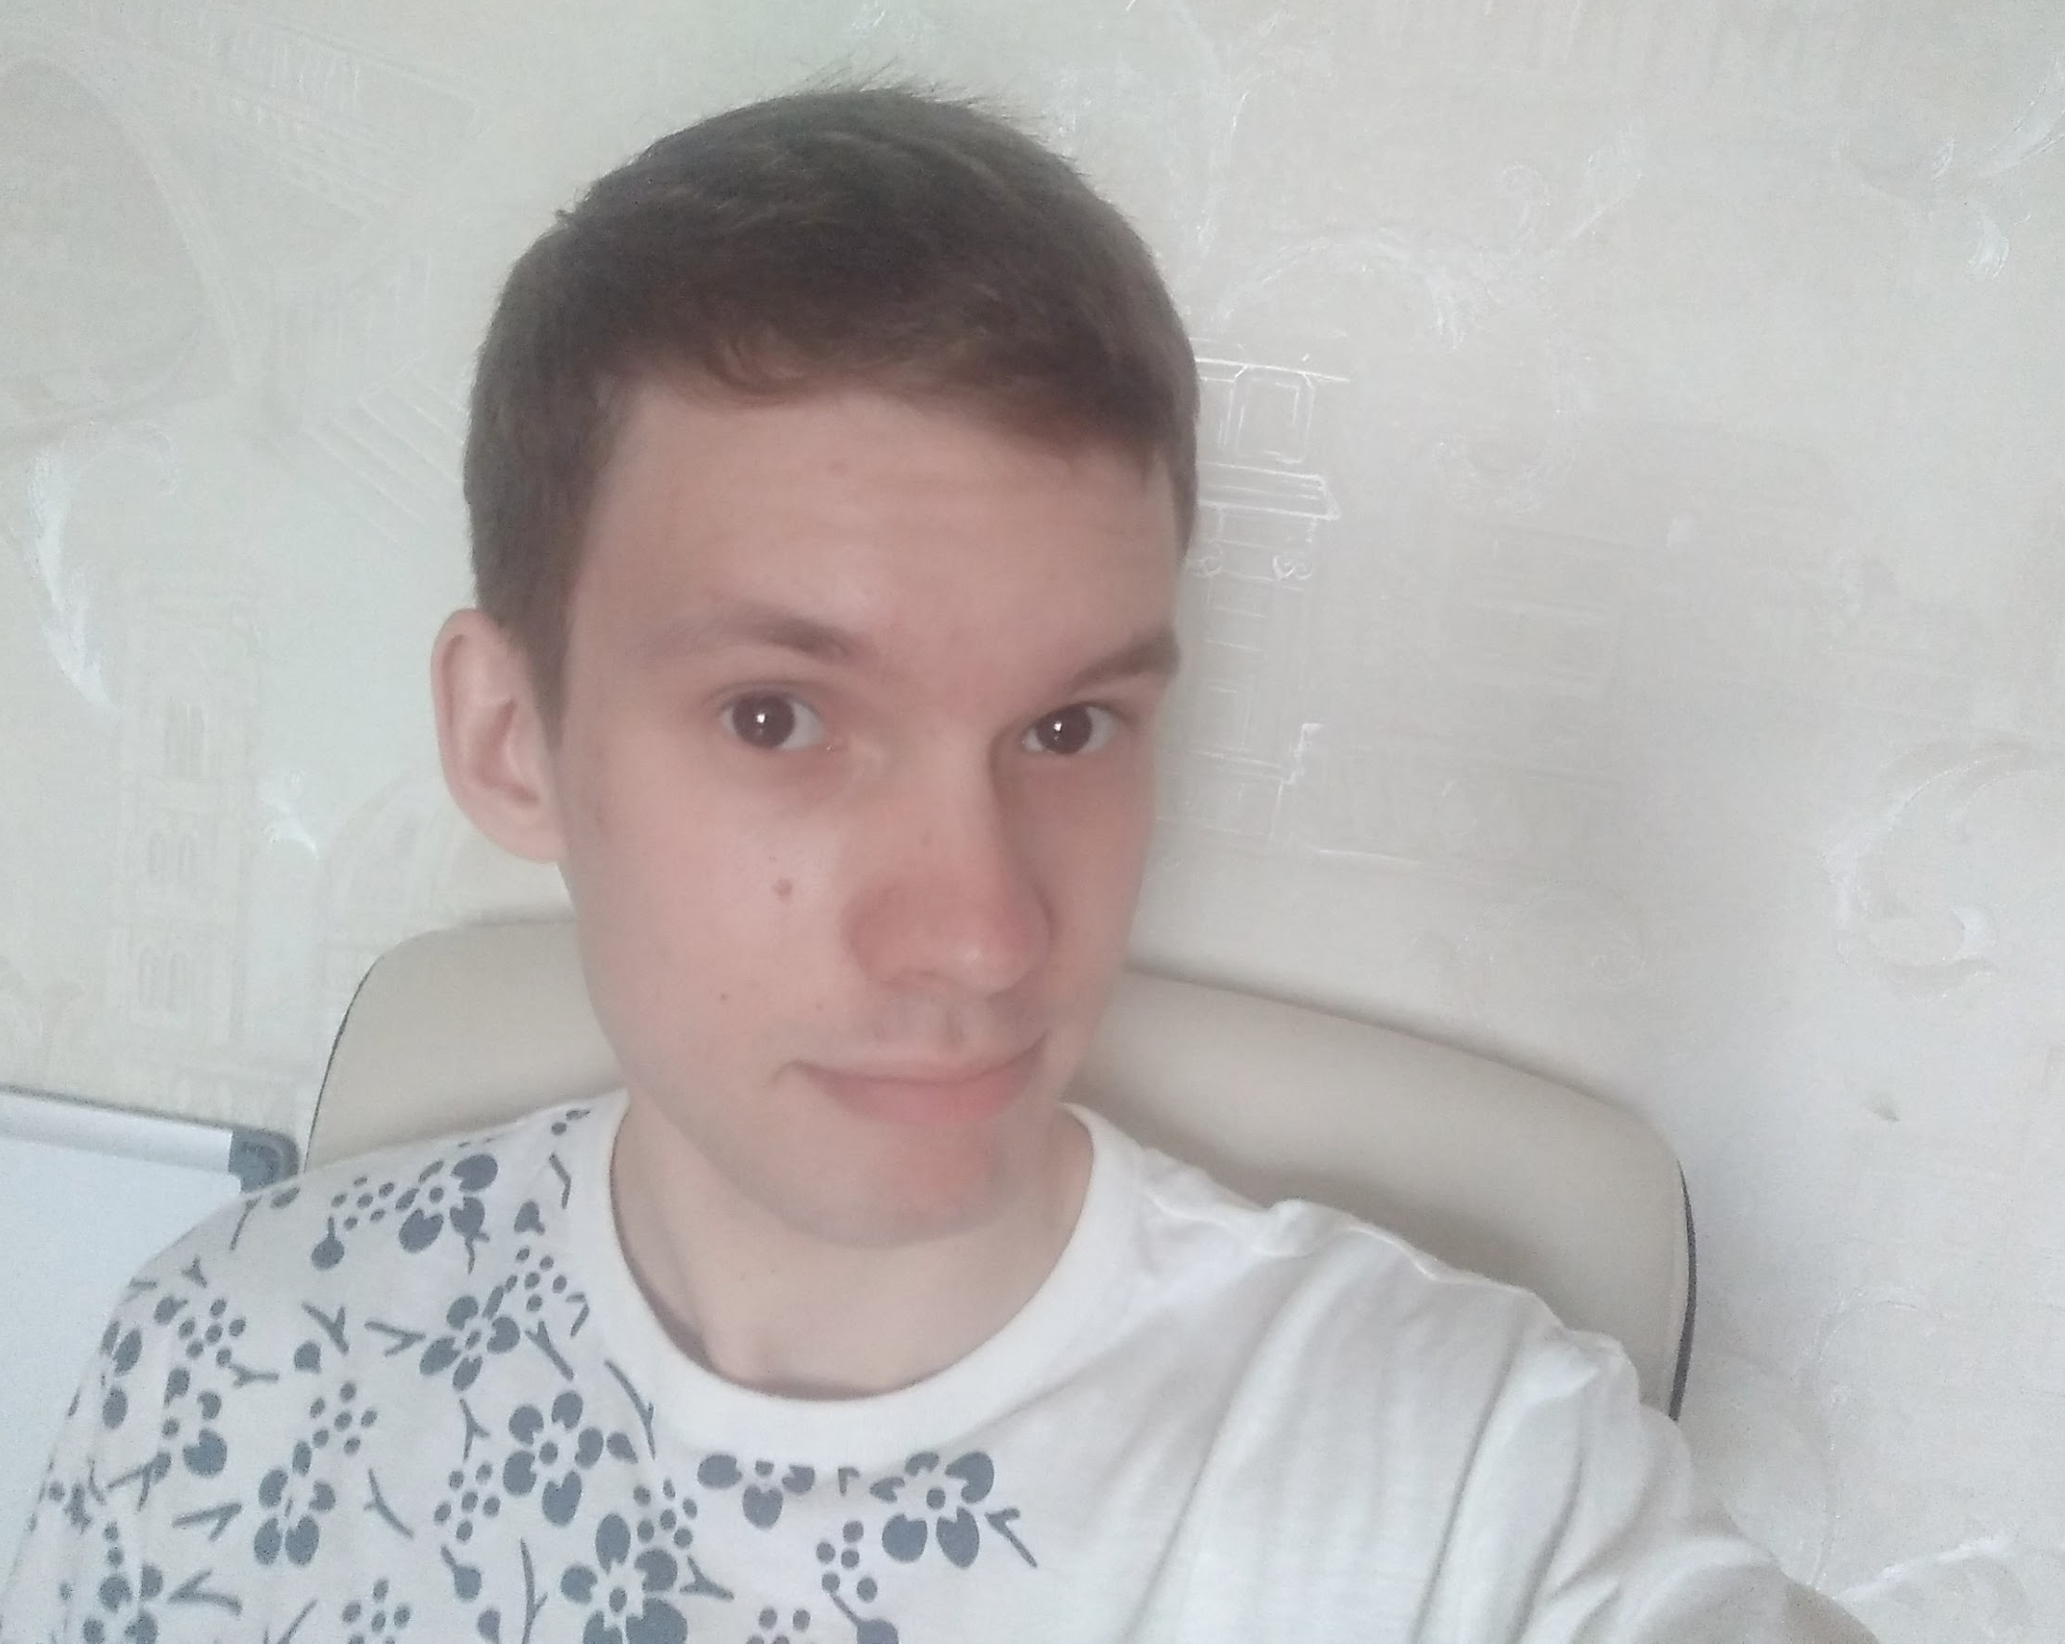

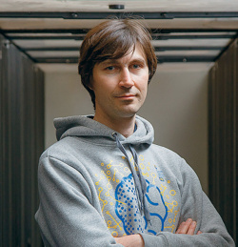
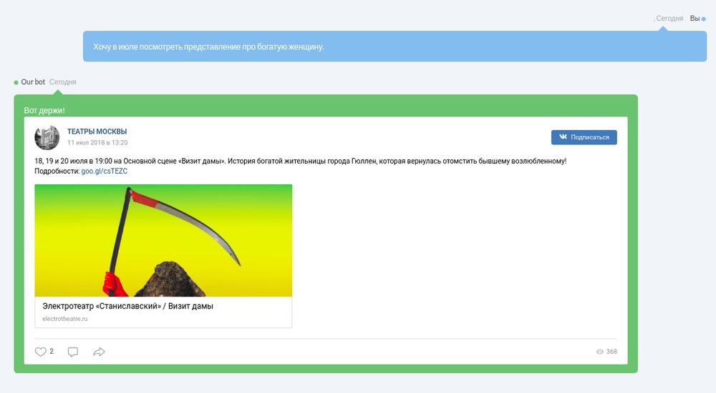
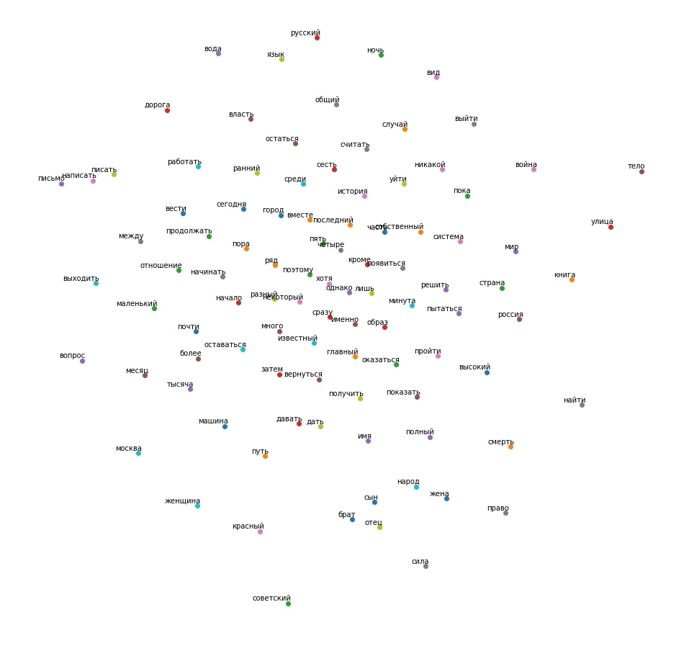
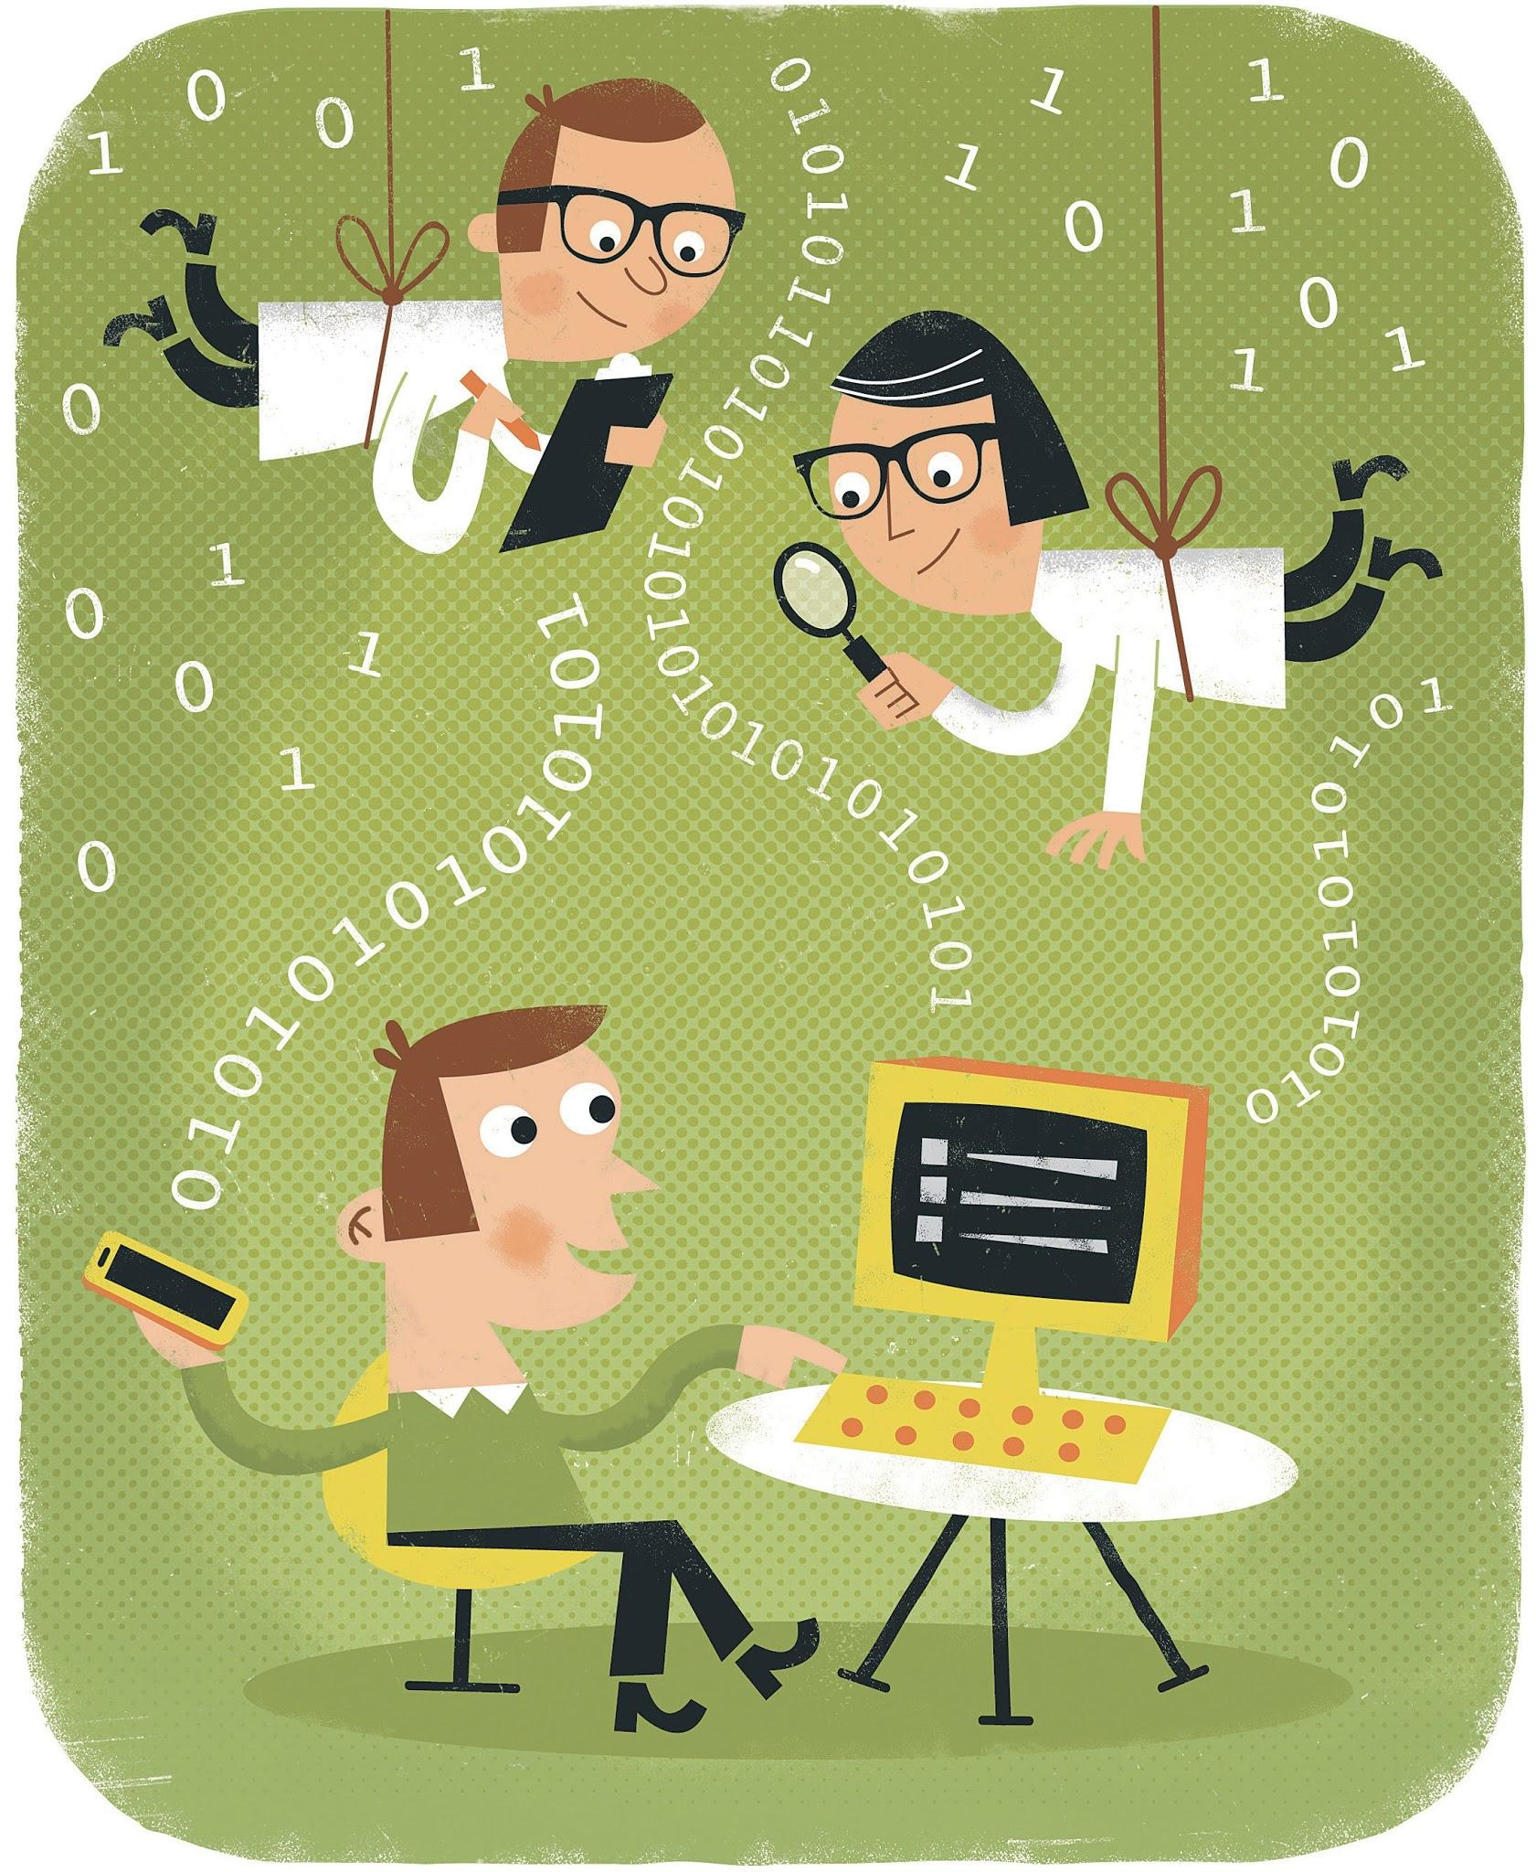
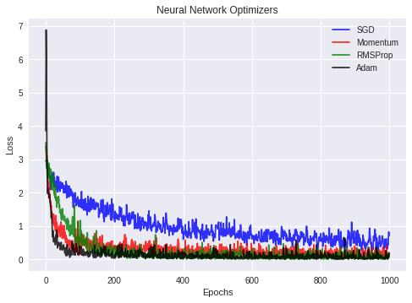
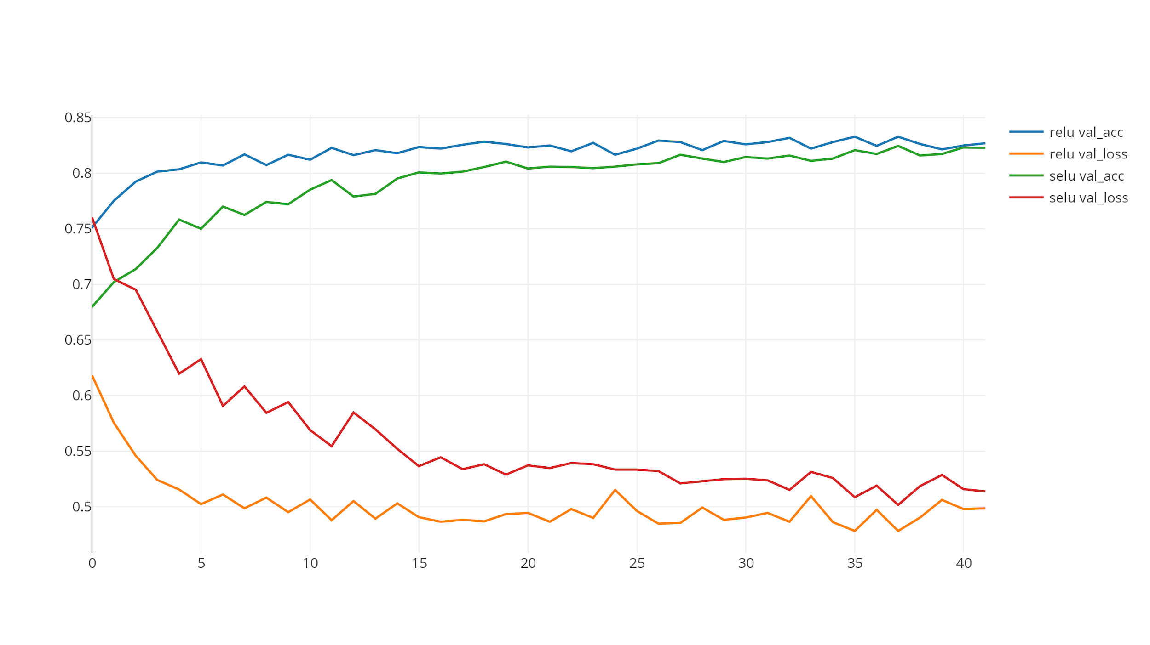
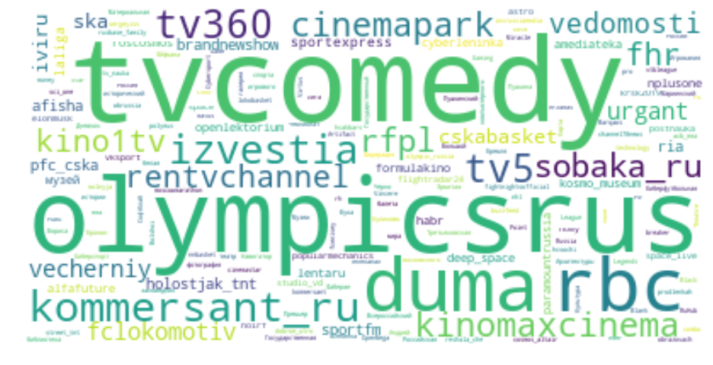


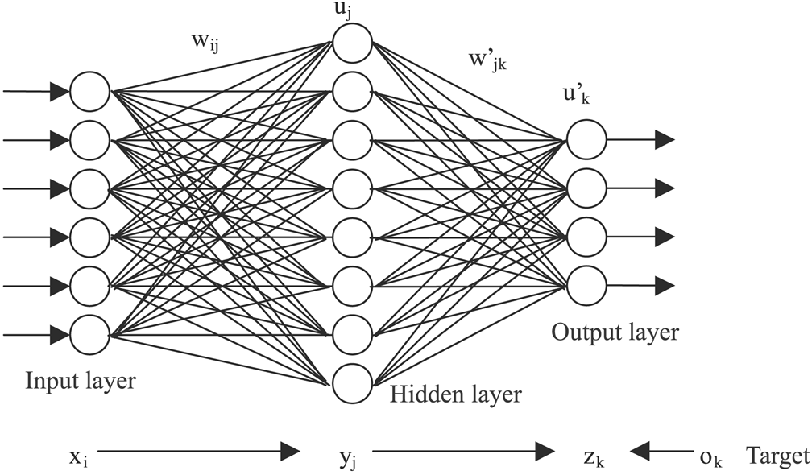
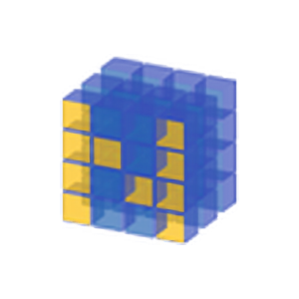
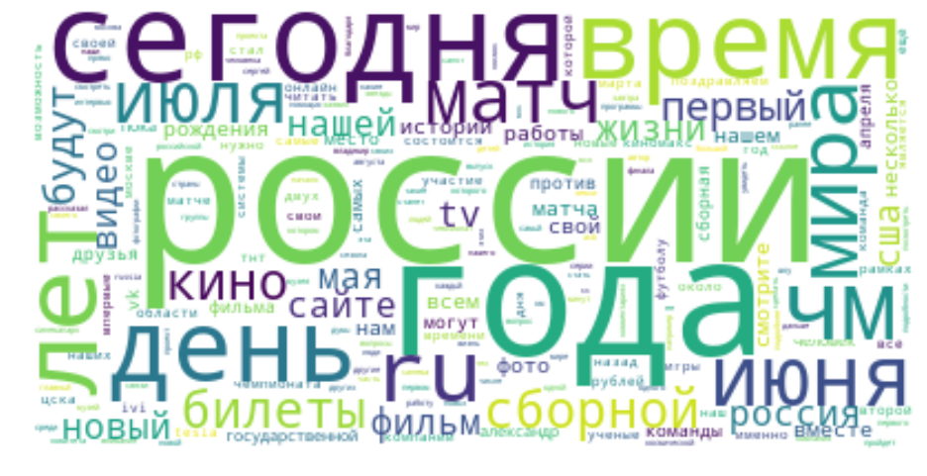



Большие данные
Интеллектуальный помощник колл-центра
фото
Червонцев
Сергей
Сергеевич
Современный пользователь тратит много времени на поиск нужной и интересной ему информации
Современные компании имеют значительные финансовые затраты на содержание колл-центров
Мы хотим помочь пользователю,
получив по его запросу наиболее релевантный по содержанию пост из социальной сети Вконтакте
При чём тут колл-центр?
Имея базу данных конкретной компании можно с легкостью доучить нашу модель как помощника колл-центра
фото
Бурцев
Михаил
Сергеевич
изображение
Сбор данных
Не имея данных, необходимых для обучения
нашей модели, мы произвели самостоятельный
поиск и сбор информации из социальной сети Вконтакте
Датасет был очищен от мусорных данных
Была произведена лемматизация слов для увеличение качества выборки
Были нормализованы объемы данных по каждому классу
Ранжирование
Мы используем Word2Vec для поиска наиболее релевантных записей
Для составления численных характеристик каждого поста мы используем 40 наиболее часто встречающихся слов в этой записи
Для каждого поста мы получаем средний Word2Vec входящих в него слов, то же проделываем и с запросом
Поиск осуществляется внутри категории запроса
изображение
Классификация запроса
Мы использовали трехслойную нелинейную нейронную сеть, классифицирующую текстовый запрос по существующим категориям
Для выделения численных признаков из естественного текста использовался метод TF-IDF
Количество выделяемых признаков составило 15000
Реализованная модель на тесте имеет точность 91%
Модель классифицирует следующие типы запросов:
Наука и технологии
Новости
Культура и искусство
изображение
изображение
Спорт
Развлечения
Игры и киберспорт
Сеть имеет следующую архитектуру:
Входной слой
Полносвязный слой с функцией активации Tanh
Дропаут
Полносвязный слой с функцией активации Relu
Полносвязный слой с функцией активации Softmax
В качестве оптимизатора был выбран RMSprop
В качестве функции потерь -- Categorical cross entropy
изображение
Поднебеснова Яна
Курбанов Малик
Тонкошнуров Никита
Пушкарев Святослав
Шипицин Антон
Новгородов Арсений
Помазенков Илья
изображение
изображение
изображение

